Slide 1

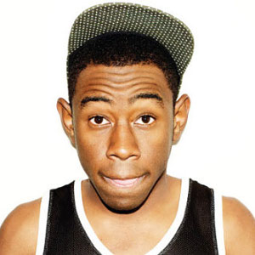
Tyler, the Creator
Підготував
учень 10-Б класу
Мелещук В.
Перевірила
вчитель інформатики
Галасюк А.В.

Slide 2
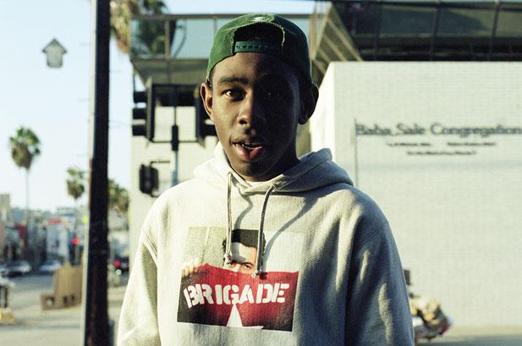
Зміст
Коротка біографія.
Раннє життя.
Музична кар'єра.
Альбоми.
Критика
Дискографія.
Висновок.

Slide 3
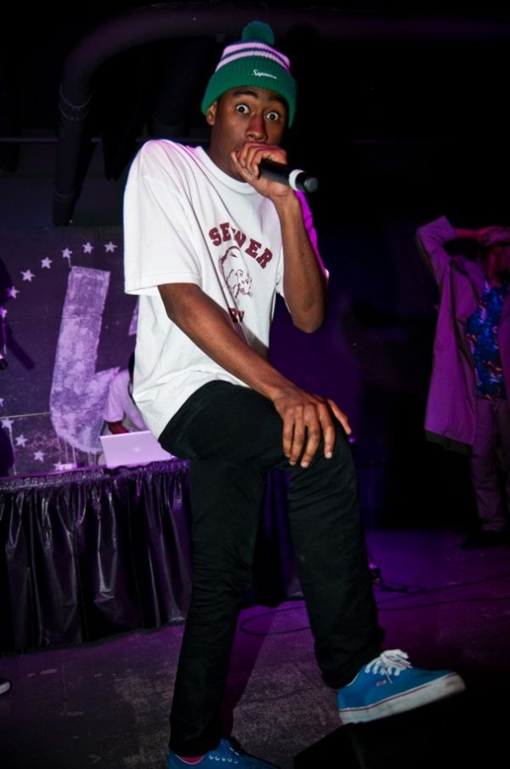
Коротка біографія
Тайлер Грегорі Оконма – народився 6 березня 1991, більш відомий під псевдонімом Tyler , The Creator - американський репер , музичний продюсер , кліпмейкер , актор , художник – оформлювач і модельєр з Лос -Анджелеса.

Slide 4
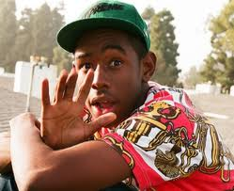
Раннє життя
Тайлер Оконма народився в Лос -Анджелесі, штат Каліфорнія. У 7 років він почав створювати власні обкладинки для своїх придуманих альбомів. В 14 років самостійно навчився грати на фортепіано. За всі свої 12 років навчання він змінив 12 різних шкіл.

Slide 5
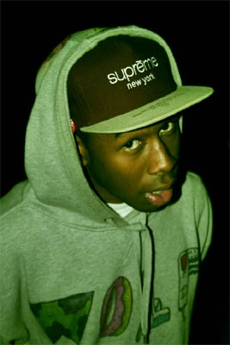
Музична кар'єра
В даний час, випускає музику на британському незалежному лейблі XL Recordings, є лідером колективу OFWGKTA , який виконує альтернативний хіп-хоп. Він читав реп на більшості треків OFWGKTA і продюсував їх , а також оформляв обкладинки всіх релізів групи.

Slide 6
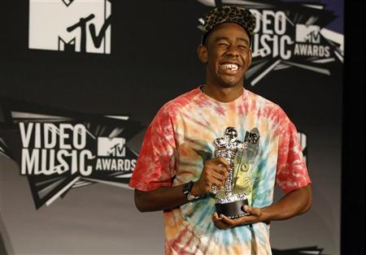
Альбоми
25 грудня 2009 року Тайлер самостійно випустив дебютний альбом “Bastard”.
Третій альбом Тайлера “Wolf” вийшов 2 квітня 2013 .
Tyler, The Creator зайняв 9 місце в рейтингу “25 кращих реперів світу не старші 25 років ”

Slide 7
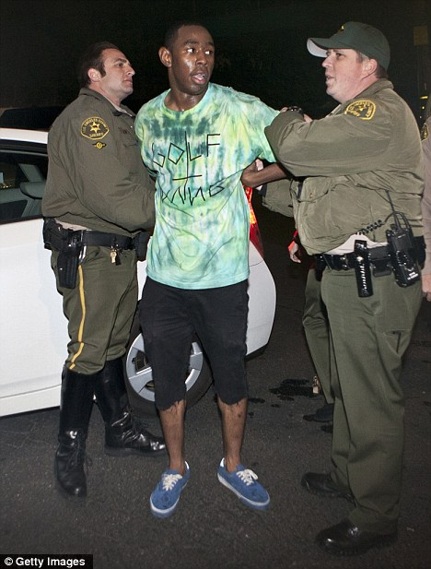
Критика
Тайлер був підданий критиці за те , що він використовував гомофобні образи, часто використовував слово “ faggot ” в текстах своїх пісень.
Тайлер також був розкритикований за його нелюбов до жінок. Брент Ді Кресченцо пише, що зґвалтування є “домінуючою темою” альбому Goblin .
За 73 хвилини , з яких складається альбом, близько 68 разів прозвучало слово “ bitch ”.

Slide 8
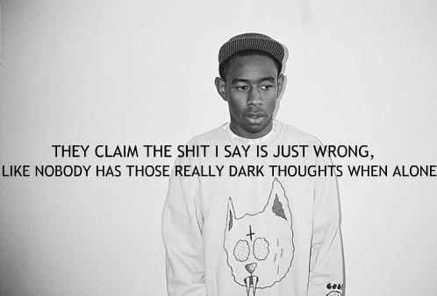
Дискографія
• “ Bastard ” ( 2009 )
• “ Goblin ” ( 2011 )
• “ Wolf ” (2013)

Slide 9
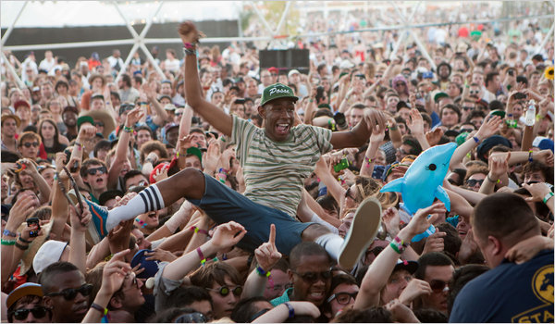
Висновок
Тайлер Грегорі Оконма - досить суперечлива постать в реп-русі. Вже один його псевдонім Tyler, The Creator вже говорить про якусь гордовитість, зверхній погляд на всіх інших. Йому всього 23 роки, а в нього вже є три альбоми. Я думаю, що він вже багато чого досягнув, але все ще попереду!

